Slide 1

品牌折扣特卖新零售市场深度分析
openmaxx
开时仓 · 竞对研究
2026年2月

Slide 2
openmaxx品牌定位与商业模式
新兴线下品牌折扣特卖零售平台的核心价值主张
定位与业态
商业模式亮点
业态类型: 新兴线下品牌折扣特卖零售平台(实体店为主)
门店选址: 核心商业区/购物中心,面积可达数百至千平米
1
线下为核心渠道
核心定位: 为消费者提供"淘大牌、捡好货"的高性价比购物体验
无需依赖线上商城体验购物,实体门店提供沉浸式购物体验
2
线下特卖/闪购节奏
用户价值与体验
常态化大牌折扣和每周上新活动驱动到店流量,保持消费者新鲜感
核心体验: 主打"淘大牌、捡好货"的消费体验
寻宝式消费体验
3
商品特点: 店内商品更新快、折扣显著
多品牌折扣商品集聚,提升消费者探索购买欲,增强购物趣味性
目标客群: 适合追求高性价比的消费者

Slide 3
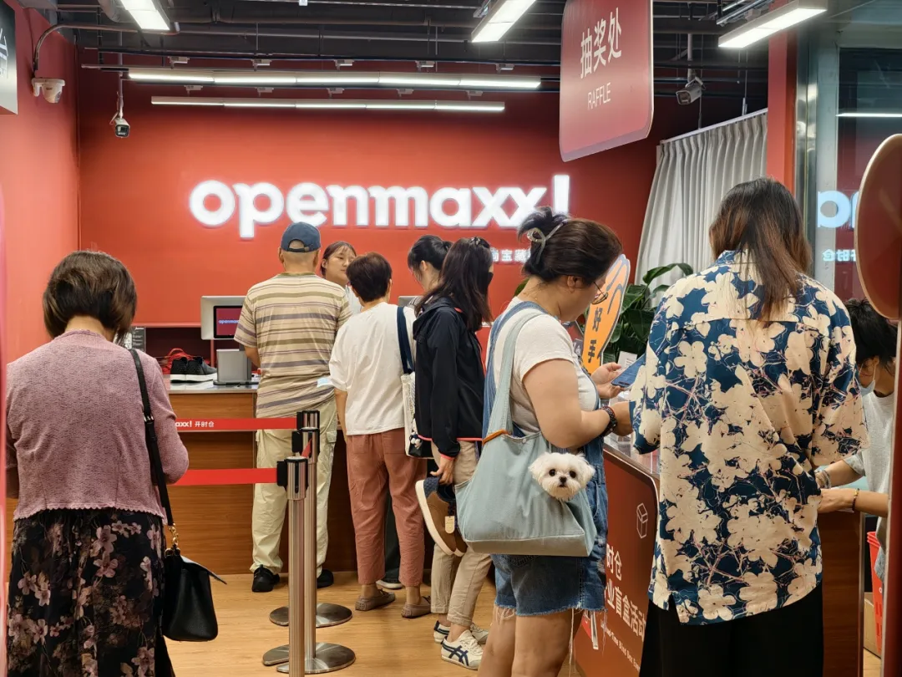
全球竞品概览
8家核心竞争对手的市场分布与业态特征
北美市场
TJX: 1977年成立,off-price折扣卖场龙头
Rue Gilt Groupe: 2007-2008年创立,线上限时闪购
欧洲市场
Veepee: 2001年法国创立,欧洲闪购先驱
中国市场
唯品会: 2008年成立,线上特卖龙头
荟品仓: 2018年成立,O2O仓储特卖
京东奥莱: 2024年启动,全渠道奥莱
BIGOFFS: 超级折扣仓储卖场
尚列: 2016年香港成立,快闪平台

Slide 4
北美市场标杆:TJX Companies
全球off-price折扣卖场的开创者与领导者
公司概况
商业模式画布
成立时间: 首家T.J. Maxx店1977年开业
货源获取
定价策略
销售渠道
品牌矩阵: T.J. Maxx / Marshalls / HomeGoods等
门店规模: 数千家门店覆盖北美市场
品牌过季尾货、退货、渠道剩余库存
极低折扣(20%-60% off)快速周转
实体仓储式卖场为主,电商补充
渠道策略: 以线下实体门店为主,电商为补充
核心数据
成立年份
门店数量
1977
数千家
目标客群
核心能力
价值主张
业态类型
渠道侧重
追求高性价比的广泛大众消费者
强采购网络、快周转运营、成本控制
大牌低价、寻宝体验、高频上新
Off-price
线下为主
关键成功因素
1
强大的全球采购网络,获取品牌尾货
2
高频库存翻新保持商品新鲜感
3
对openmaxx的启示
仓储式陈列降低运营成本
采购网络建设: 建立稳定的品牌尾货供应渠道
快周转运营: 高频上新保持门店新鲜感
4
寻宝式购物体验提升客户粘性
成本控制: 仓储式陈列降低运营成本
体验设计: 打造寻宝式购物氛围

Slide 5
线上闪购先驱:Rue Gilt Groupe & Veepee
会员制限时闪购模式的欧洲与北美代表
RGG
Rue Gilt Groupe
VP
Veepee
北美线上闪购领导者
欧洲闪购先驱
发展历程: Gilt创立于2007年,Rue La La约在2008年,2018年合并成立Rue Gilt Groupe
发展历程: 2001年在法国创立(vente-privée),创始人为Jacques-Antoine Granjon等
渠道策略: 以线上为主(会员制/限时活动的网站与App),线下门店/仓储并非核心
渠道策略: 以线上限时特卖为主(起家于每日/限时的线上特卖),近年全球拓展并发展多元业务
业态类型: 几乎只有/以"品牌限时闪购(flash-sale)"为主,会员制、限时限量的日常促销
业态类型: 以"品牌限时闪购(flash-sale)为主",是欧洲最典型的闪购先驱
商业模式: 平台化的限时特卖(库存来自品牌或工厂尾货),靠大量场次与会员制建立长期复购
商业模式: 会员制/邀约型的限时闪购平台——通过限定时间、多品牌联合的"日常大牌折扣活动"制造稀缺与冲动购买
市场定位: "在线特卖/日常发现高性价比大牌"的入口,欧洲市场领导者
市场定位: 偏"线上折扣+奢侈/高端品牌的打折入口",靠流量池与品牌合作拿到低价货源/独家场次
模式对比与启示
共同点: 均依托会员制+限时闪购制造稀缺感,线上渠道为主
差异点: RGG偏高端奢侈品牌,Veepee覆盖更广泛品牌层级
对openmaxx: 可借鉴会员制运营与限时活动机制,但需结合线下优势

Slide 6
中国线上特卖龙头:唯品会
从线上闪购到全渠道折扣生态的转型之路
唯品会
全渠道战略布局
Vipshop
成立时间
上市时间
2008
2012
渠道策略
业态类型
线上+线下
闪购+奥莱
发展历程
1
2008年: 开始运营,以线上特卖/闪购为主定位
对openmaxx的威胁分析
2
2010年: 成立离岸控股结构,为海外融资/上市做准备
线上线下双轨: 业务布局与openmaxx有一定重叠
品牌资源: 强大的品牌合作和市场覆盖能力
3
2012年: 纽交所上市,成为中国特卖电商第一股
4
近年: 试水并扩张线下奥莱/仓储门店(唯品仓)
流量争夺: 在大牌折扣领域直接竞争
应对策略: 通过差异化仓储+闪购结合进行竞争
5
战略: 收购杉杉集团等动作用于布局线下奥莱

Slide 7
中国线下仓储新势力(一)
荟品仓 & BIGOFFS:仓储式卖场的本土创新者
HPC
荟品仓
BIG
BIGOFFS
HuiPinCang
超级折扣
基本信息
基本信息
成立时间: 2018年左右
成立时间: 2017-2023年间快速扩张
业态类型: 仓储式卖场/城市奥莱
业态类型: 仓储式卖场(城市型折扣大卖场)
渠道策略: O2O模式+线下仓储门店
渠道策略: 线下仓储式门店为主+配套线上APP
商业模式
商业模式
聚焦"工厂特卖/仓储直购+O2O体验",强调源头直采与会员制,定位为"城市型大型仓储体验店+在线预览/下单"的折扣零售解决方案
面向希望"线下捡宝"的高性价比消费者,主打大量品牌库存、折扣深、店面面积大、频繁上新,强调线下体验与低价获取
核心优势
核心优势
• 强线下仓储式卖场+O2O模式
• 大面积线下仓储式折扣卖场
• 针对大宗折扣需求的顾客群体
• 低价策略与openmaxx相似
• 较强的地理扩张潜力
• 快速扩张的门店模式
威胁等级: 高威胁 - 给openmaxx带来直接竞争压力
威胁等级: 高威胁 - 非常符合openmaxx的战略领域
两者对比与竞争格局
共同点: 均以线下仓储式卖场为核心,强调寻宝式体验
差异点: 荟品仓强调O2O融合,BIGOFFS更侧重线下规模
对openmaxx: 两者均为直接竞争对手,需强化差异化优势

Slide 8
中国线下仓储新势力(二)
京东奥莱 & 尚列:全渠道与快闪的创新探索
JD
京东奥莱
OTL
尚列
JD Outlet
OnTheList
基本信息
基本信息
上线时间: 2023-2024年间系统性上线
成立时间: 2016年在香港成立
首店开业: 2024年9月(无锡/江阴)
创始人: Delphine & Diego
业态类型: 仓储式/奥莱(outlet)
业态类型: 限时快闪/特卖(flash/pop-up)
渠道策略: 线上+线下并重,全渠道奥莱
渠道策略: 线上平台入口+线下快闪活动
商业模式
商业模式
依托京东的供给链与物流能力,推出"官方/自营+品牌自营的奥莱频道",并通过与海澜之家等合作开线下门店,目标是覆盖"新品—爆款—奥莱"商品生命周期
作为第三方快闪/特卖平台,连接品牌与"线下短期特卖场景",强调会员和体验式的限时折扣,面向寻求短周期曝光的品牌与寻宝类消费者
核心优势
核心优势
• 强供应链背景及京东的资源支持
• 会员制快闪模式创新
• 线上线下全渠道模式
• 帮助品牌消化库存或渠道推广
• 轻资产、多店复制战略
• 灵活的短期线下活动形式
• 2024/2025年开始加速扩张
• 香港市场起步,辐射亚洲
威胁等级: 高威胁 - 在仓储式卖场和线上流量引导方面形成挑战
威胁等级: 低威胁 - 以快闪为主,与openmaxx常驻卖场模式差异较大
战略启示
京东奥莱: 全渠道整合是趋势,需关注其供应链优势与扩张速度
尚列: 快闪模式可作为补充业态,为openmaxx提供活动运营参考

Slide 9
竞争格局对比矩阵
基于渠道侧重与业态类型的多维度竞争定位
矩阵解读
横轴: 线上侧重 → 线下侧重
纵轴: 闪购模式 → 仓储卖场
气泡大小: 市场影响力/规模
openmaxx位置
位于矩阵 右下象限
侧重 线下仓储 + 闪购节奏
直接竞争对手: 荟品仓、BIGOFFS
潜在威胁: 京东奥莱、唯品会
竞争态势总结
直接竞争: 3家(荟品仓、BIGOFFS、京东奥莱)
间接竞争: 2家(唯品会、TJX)
模式参考: 3家(Rue Gilt、Veepee、尚列)

Slide 10
威胁等级评估
基于业务重叠度、资源能力、扩张速度的竞品威胁分析
高威胁
中等威胁
低威胁
荟品仓
唯品会
Rue Gilt Groupe
强线下仓储式卖场+O2O模式,针对大宗折扣需求顾客,地理扩张潜力强,给openmaxx带来直接竞争压力
早期线上闪购起家,随着线下仓储店扩展,其线上线下双轨布局给openmaxx带来多重压力
以线上限时闪购为主,在全球范围内的会员和品牌资源整合能力强,但短期内不会直接威胁openmaxx的线下市场
核心优势
BIGOFFS
强大的品牌合作和市场覆盖能力,特别是在大牌折扣领域,令其成为openmaxx的主要威胁
Vente-Privee (Veepee)
大面积线下仓储式折扣卖场,低价策略与openmaxx相似,快速扩张门店模式非常符合openmaxx的战略领域
欧洲闪购先驱,以线上为主,这类竞争者短期内不会直接威胁openmaxx的线下市场,但需关注其线上引流与品牌折扣活动的影响力
京东奥莱
线上+线下全渠道模式,强供应链背景及京东资源将对openmaxx形成挑战,尤其在仓储式卖场和线上流量引导方面
威胁来源:仓储式大卖场与低价策略
应对策略:差异化仓储+闪购结合
关注要点:线上引流与品牌影响力

Slide 11
战略建议:四大核心举措
构建差异化竞争优势,在激烈竞争中开辟独特发展路径
01
巩固线下优势
02
闪购与仓储结合
强化仓储式卖场体验
限时闪购活动
提升顾客的"寻宝"感与购买体验,通过空间设计、商品陈列、动线规划打造沉浸式购物环境
通过线下门店引入限时闪购活动,结合季节性商品与品牌合作,制造稀缺感与紧迫感
数据优化库存管理
增强客户黏性
通过数据分析优化库存管理,减少成本,提高周转效率,确保商品新鲜度与多样性
吸引更多流量到店,通过会员体系与专属活动增强客户黏性,提高复购率
03
加速区域扩张
04
差异化定价与体验
核心城市布局
独特会员体系
借助线上线下的结合,加速在核心城市的门店布局,抢占优质商业位置
通过独特的会员体系与精细化的定价策略,提高客户的购买欲望,强化竞争力
提升品牌知名度
打造品牌特色
提升品牌知名度并加快市场占领,在竞争对手扩张前建立先发优势
在服务、体验、商品组合等方面打造独特品牌特色,形成差异化竞争优势
战略目标: 在竞争中开辟独特发展路径
核心优势: 线下体验+闪购节奏+寻宝感

Slide 12

openmaxx竞品研究
以水墨之韵,绘零售新篇
openmaxx在品牌折扣特卖赛道上,如青绿山水般灵动布局
以线下体验为根基,以闪购节奏为韵律
在竞争中开辟独特的发展路径
线下为基
闪购为韵
寻宝为趣
2026年2月

